Slide 1
ter
Шкуратов Максим Александрович

Slide 2
Идея: развлечение от скуки

Slide 3
Основные библиотеки:
- Logging
- Telegram.ext
- Telegram
- Aiogram

Slide 4
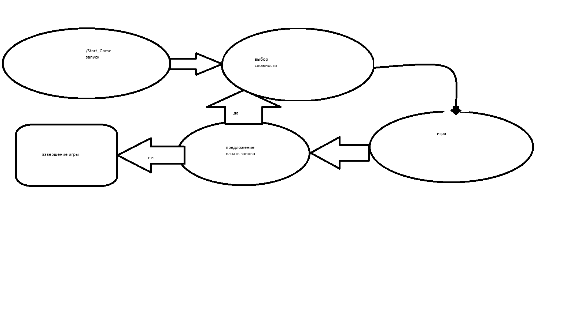
Схема работы Игр

Slide 5
Сделанное
Планы
Начальная связь между телеграмм ботами
Первая игра(крестики-нолики)
Добавление различных новых игр

Slide 6
Спасибо за внимание

